Slide 1

Abschlusspräsentation I-AT - Node-Red
Institut für Automatisierungstechnik – Professur für Automatisierungstechnik
Industrielle Automatisierungstechnik - Basismodul
Projekt Teleautomation WS 2021/2022
Marcus Rothhaupt
Dresden, 04. Februar 2022

Slide 2





Gliederung
1. Aufgabenstellung
2. Konzept
3. Implementation
4. Diskussion
5. Vorstellung

Slide 3




1. Aufgabenstellung
2. Konzept
3. Implementation
4. Diskussion
5. Vorstellung

Slide 4

1. Aufgabenstellung
Einordnung
Motivation
Anforderungen
Aufgabe: Analyse des Tools Node-Red im Kontext der Industriellen Automatisierungstechnik
Fähigkeiten des Tools
zugrundeliegenden Technologien und Konzepte
Zusammenspiel der Komponenten
Schnittstellen nach Außen
Eignung von Werkzeug/Framework für den Einsatz in der AT
Entwicklung eines SCADA ähnlichen Systems zur Veranschaulichung
Quelle: https://nodered.org/

Slide 5
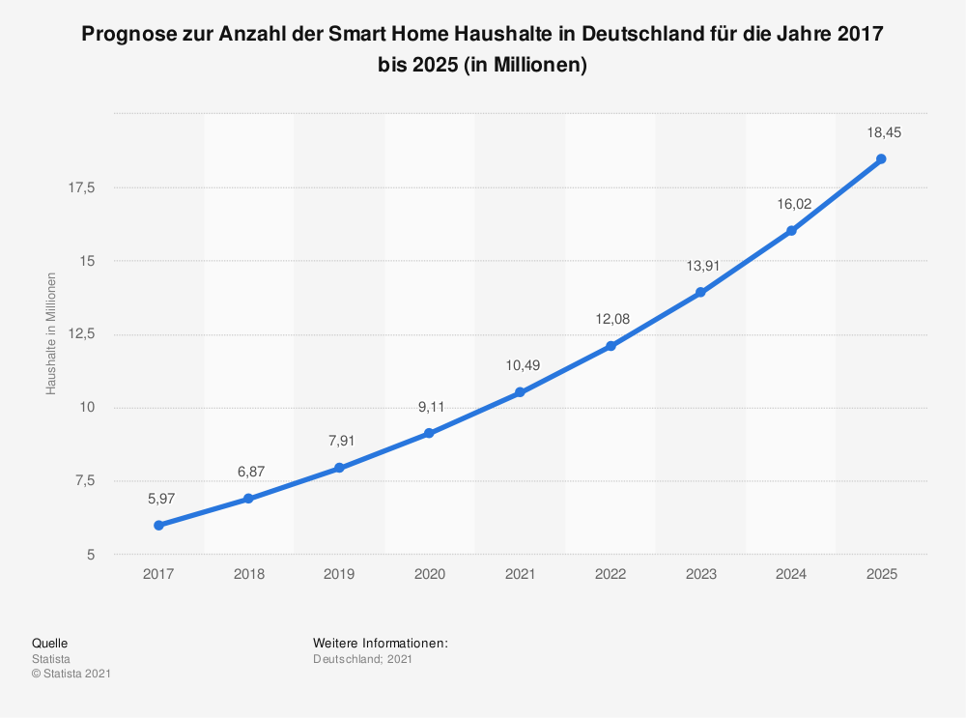
1. Aufgabenstellung
Einordnung
Motivation
Anforderungen
Quelle: https://de.statista.com/prognosen/885611/anzahl-der-smart-home-haushalte-in-deutschland

Slide 6
1. Aufgabenstellung
Einordnung
Motivation
Anforderungen

Slide 7


1. Aufgabenstellung
2. Konzept
3. Implementation
4. Diskussion
5. Vorstellung

Slide 8
2. Konzept
Vorgehen
Varianten

Slide 9
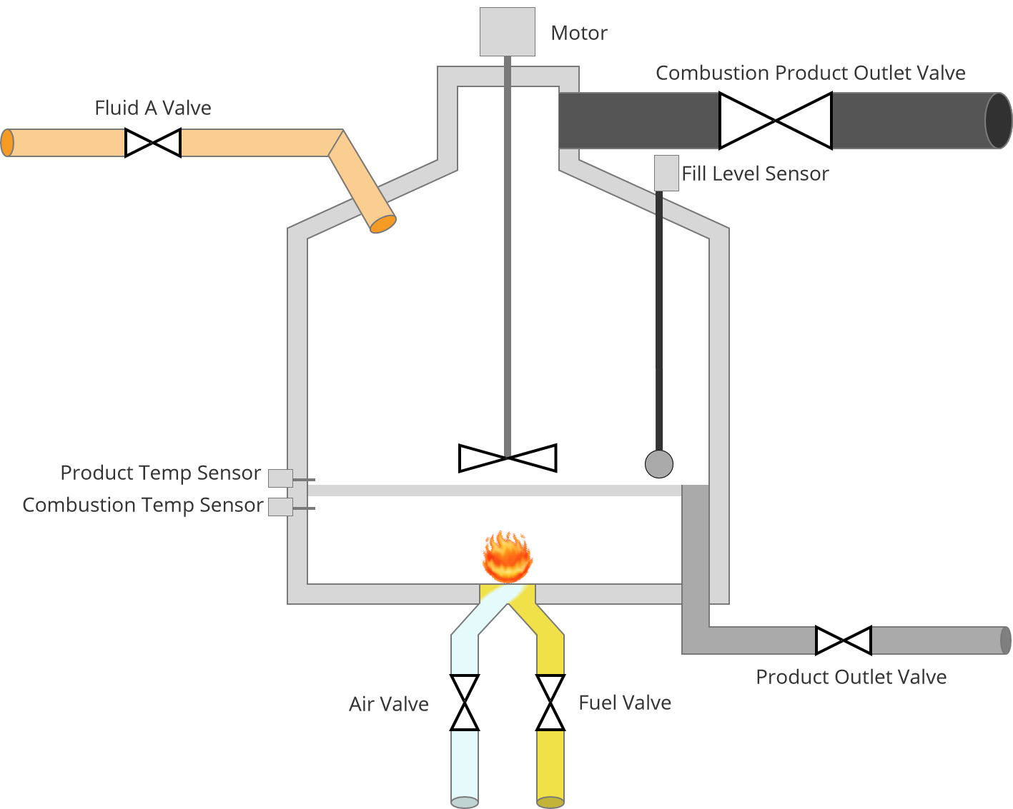
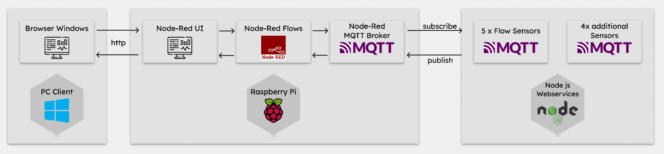
2. Konzept
Vorgehen
Varianten

Slide 10


1. Aufgabenstellung
2. Konzept
3. Implementation
4. Diskussion
5. Vorstellung

Slide 11

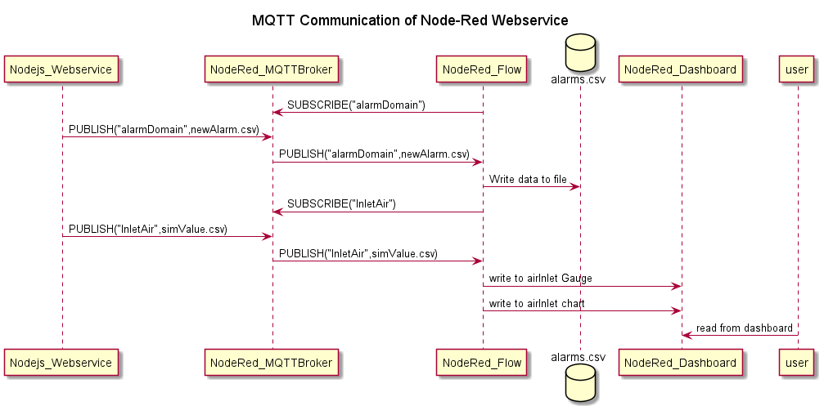
3. Implementation
Kommunikation Node-Red – Node.js
Alarme
Vorstellung der entworfenen Softwarelösung unter Nutzung von Diagrammen

Slide 12
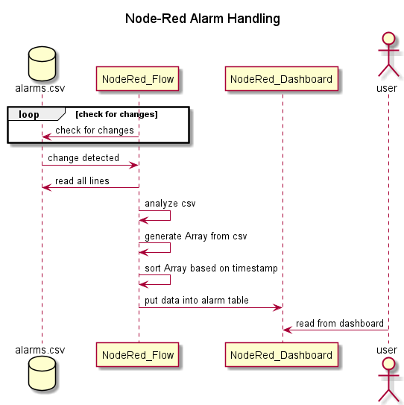
3. Implementation
Kommunikation Node-Red – Node.js
Alarme
Vorstellung der entworfenen Softwarelösung unter Nutzung von Diagrammen

Slide 13


1. Aufgabenstellung
2. Konzept
3. Implementation
4. Diskussion
5. Vorstellung

Slide 14
4. Diskussion
Testergebnisse und Auswertung der Lösung, ggf. Erkenntnisse oder Verbesserungsmöglichkeiten

Slide 15


1. Aufgabenstellung
2. Konzept
3. Implementation
4. Diskussion
5. Vorstellung

Slide 16

5. Vorstellung

Slide 17

1. Aufgabenstellung
2. Konzept
3. Implementation
4. Diskussion
5. Vorstellung

Slide 18
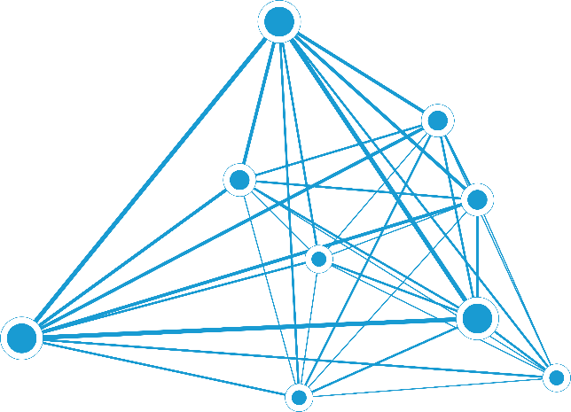
Vielen Dank für Ihre Aufmerksamkeit

